Slide 1

Sv. Dominik Sávio
životopis

Slide 2
Životopis
Sv. Dominik Sávio sa narodil 2.apríla 1842 v Chieri pri Turíne v Taliansku.
Jeho rodičia boli chudobní roľníci. Od malička mu vštepovali kresťanské zásady. Veľmi rád miništroval a ako sedemročný už vedel naspamäť katechizmus. Veľmi túžil ísť na prvé sväté prijímanie, no vtedy to nebolo v jeho veku možné. Kňazi z okolia sa však o tom rozprávali a vzhľadom na jeho duchovnú vyspelosť mu povolili na Veľkú noc roku 1849 pristúpiť k sv. prijímaniu. Mal sedem rokov. Bol to preňho veľký deň.

Slide 3
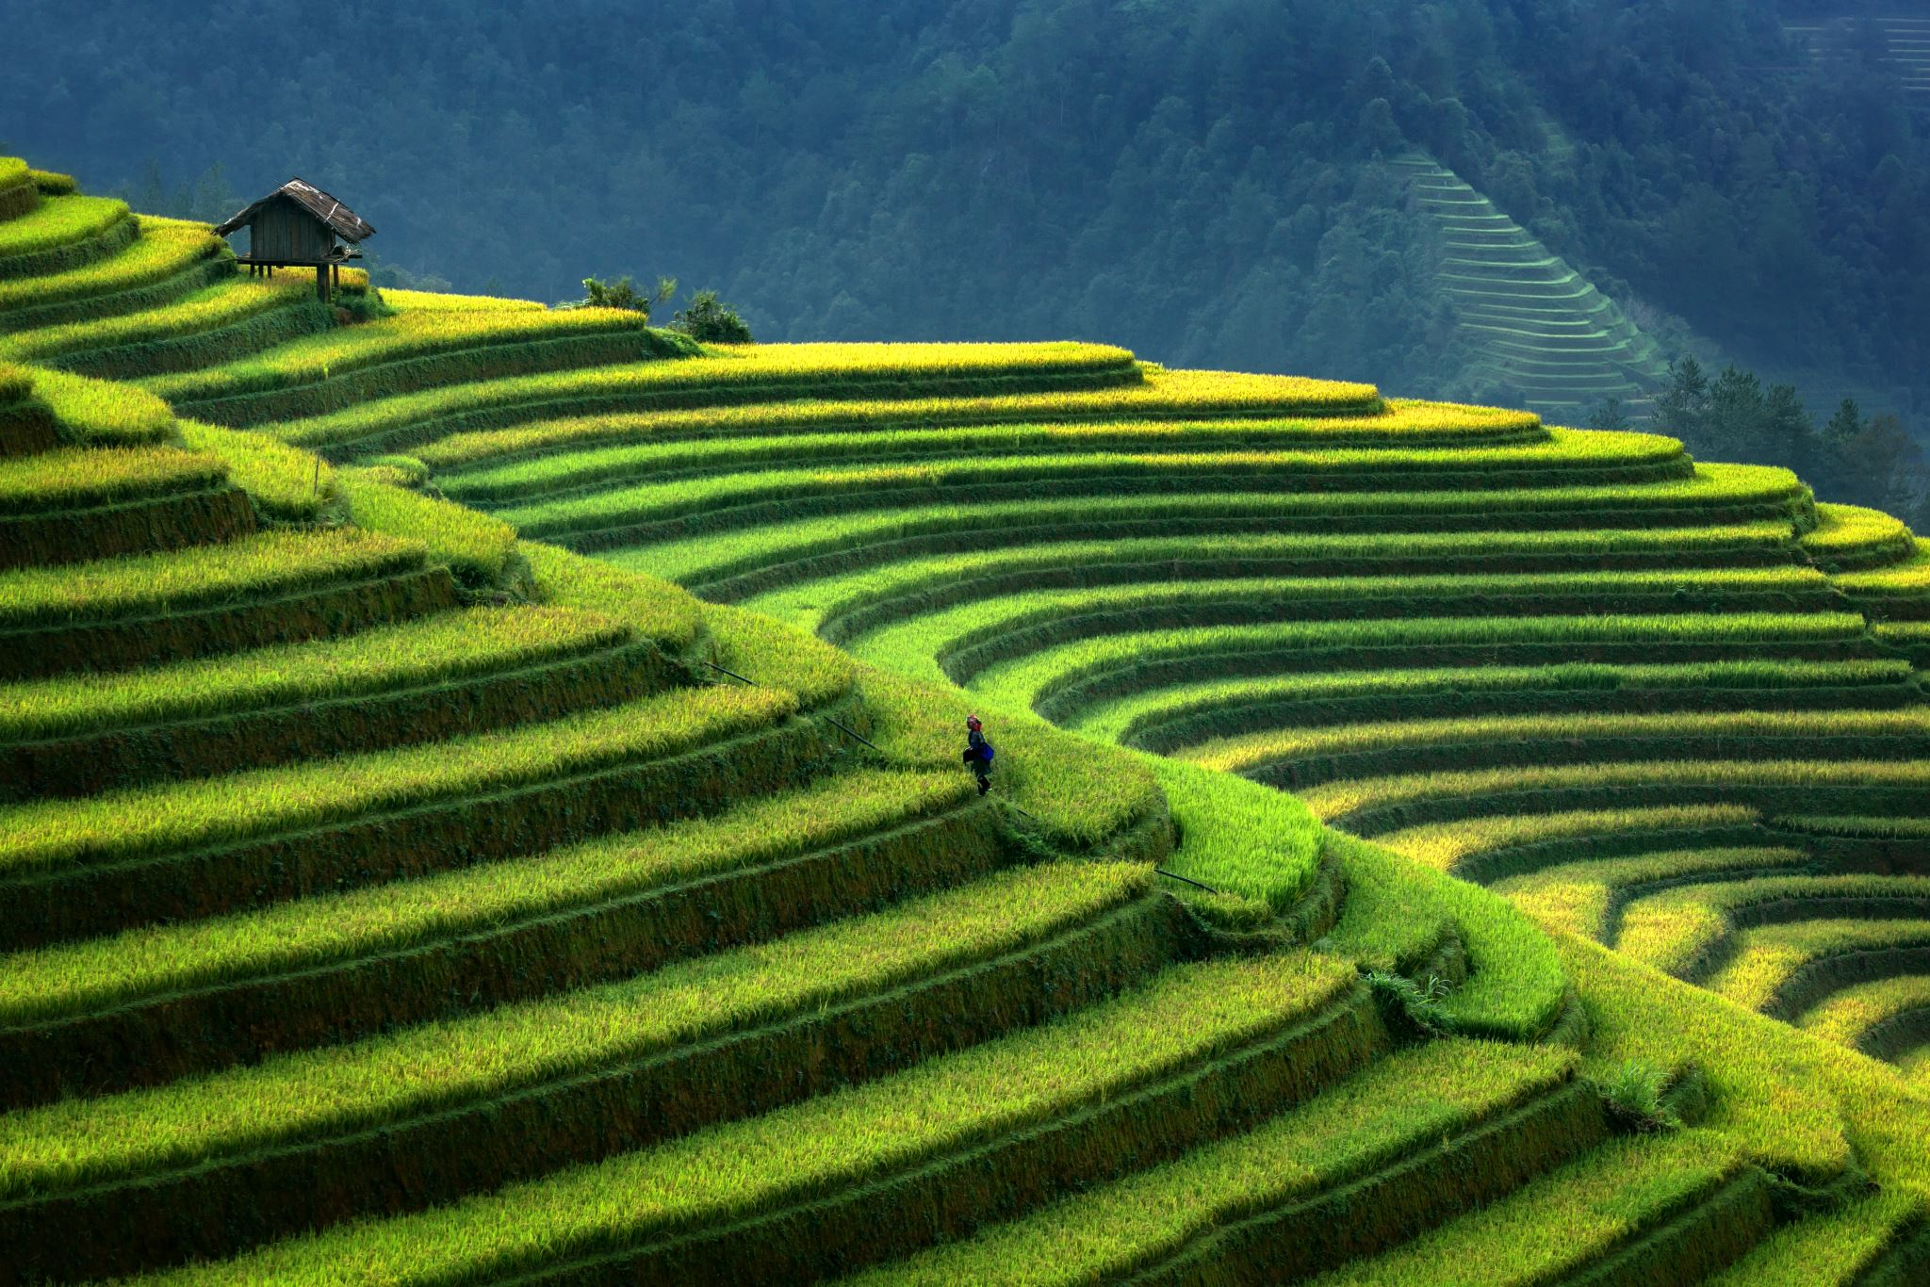
4. Zásady správania
Poznačil si štyri zásady, ktorých sa potom držal počas svojho života:
1. Budem sa často spovedať a k sv. prijímaniu pristupovať tak často, ako mi to spovedník dovolí.
2. Chcem svätiť sviatočné dni.
3. Mojimi priateľmi bude Ježiš a Mária.
4. Radšej zomrieť ako zhrešiť.

Slide 4
Štúdium
Základnú školu navštevoval v Mondoniu, kam sa jeho rodina presťahovala. Jeho učiteľom bol kňaz Jozef Cugliero. Dominik bol veľmi usilovným a horlivým žiakom, pritom zbožným a skromným. Don Cugliero vedel o jeho tajnej túžbe stať sa kňazom. Kvôli tomu zašiel do Turína za don Boscom.

Slide 5

Prvé stretnutie
Prvý raz sa Dominik stretol s don Boscom v Becchi, v jeho rodnom dome. Don Bosco dal Dominikovi deň na to, aby sa naučil naspamäť jednu stránku z katechizmu. Dominik prišiel za ním o osem minút, že to už vie. A naozaj, vedel to presne, s tým, že výborne porozumel aj obsahu. Don Bosco ho teda prijal medzi svojich chlapcov. Aj tam bol veľmi dobrým a usilovným v štúdiu i v duchovnom živote.

Slide 6
Dominikova družina
V roku 1855 mal don Bosco kázeň o svätosti, ktorá veľmi ovplyvnila Dominika. Následne založil družinu pod ochranou Nepoškvrnenej Panny Márie. Jej členovia sa navzájom pretekali v svätosti, v dobrých skutkoch, čnostiach, pomáhaní slabším.

Slide 7
Úmrtie
Dominik však ochorel. Po predchádzajúcich ťažkostiach v januári 1857 dostal silný kašeľ. 1.marca si poňho prišiel otec. Dominik sa ešte vyspovedal a prijal Eucharistiu a odišiel domov. Nič však nepomohlo.
Zomrel 9.marca 1857 v Mondoniu u rodičov. Jeho posledné slová boli: „Ach, aké krásne veci vidím!“ Za svätého bol vyhlásený 12. júna 1954. Jeho úcta je rozšírená po celom svete. Je patrónom miništrantov a mládeže.

Slide 8
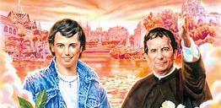
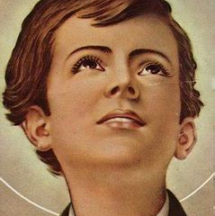
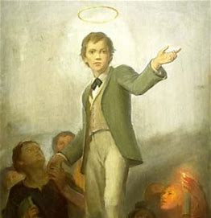
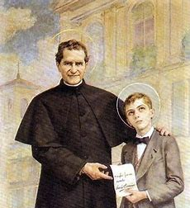
Fotografie

Slide 9
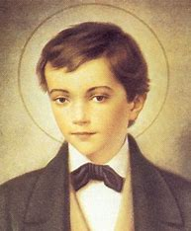
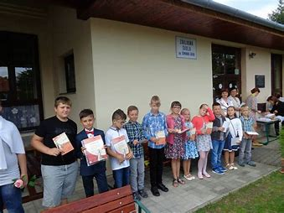
Fotografie

Slide 10

Zdroje:
www.google.sk
Profil školy - Životopis sv. Dominika Savia | Základná škola s materskou školou sv.Dominika Savia (edupage.org)

